Slide 1
評審建議修正事項
113412
美妝小幫手
日期:2024/11/17

Slide 2
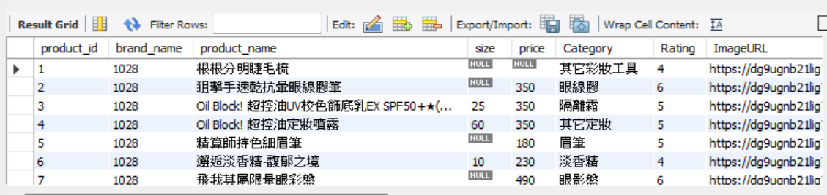
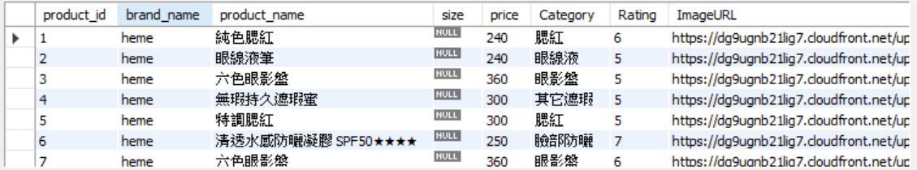
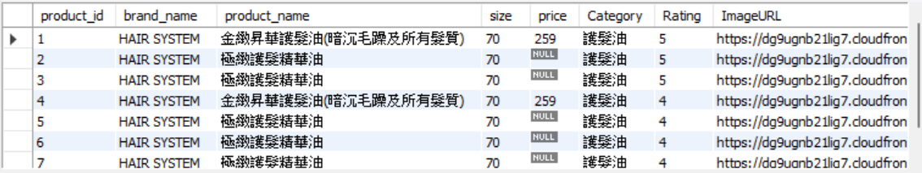
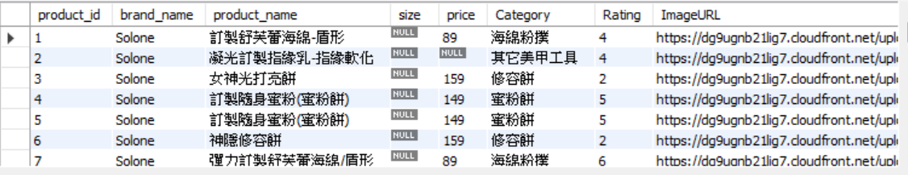
問題一
擴大產品數據庫範圍

Slide 3
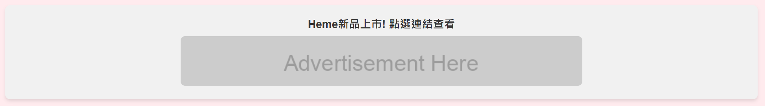
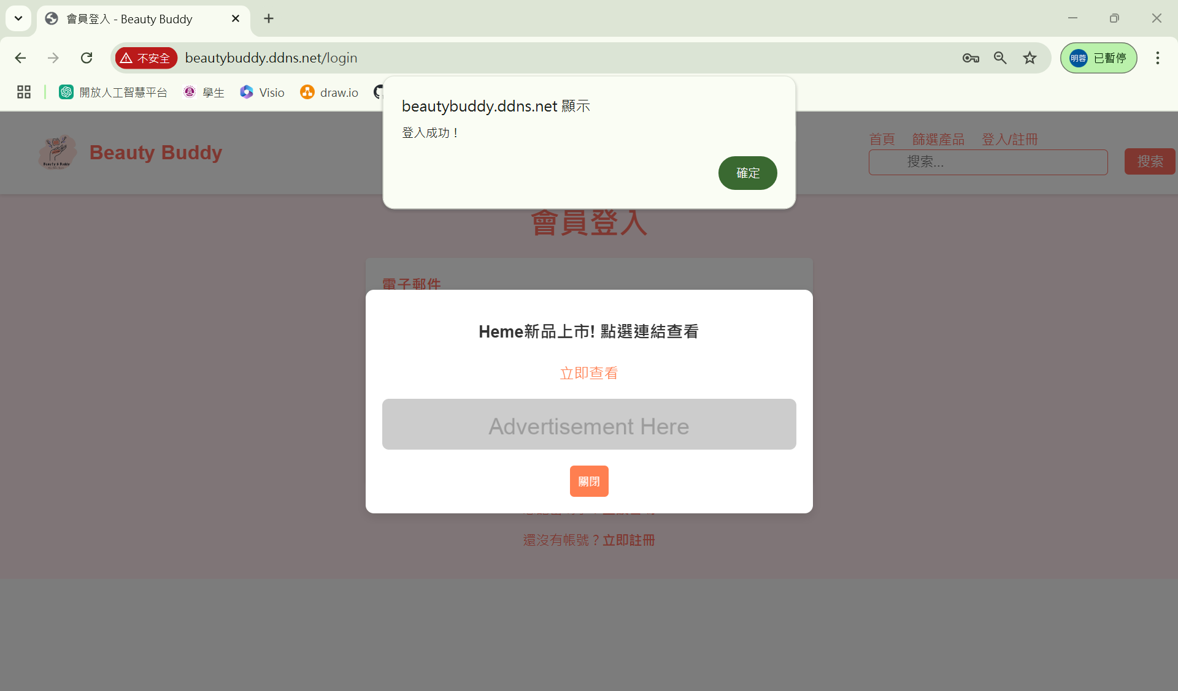
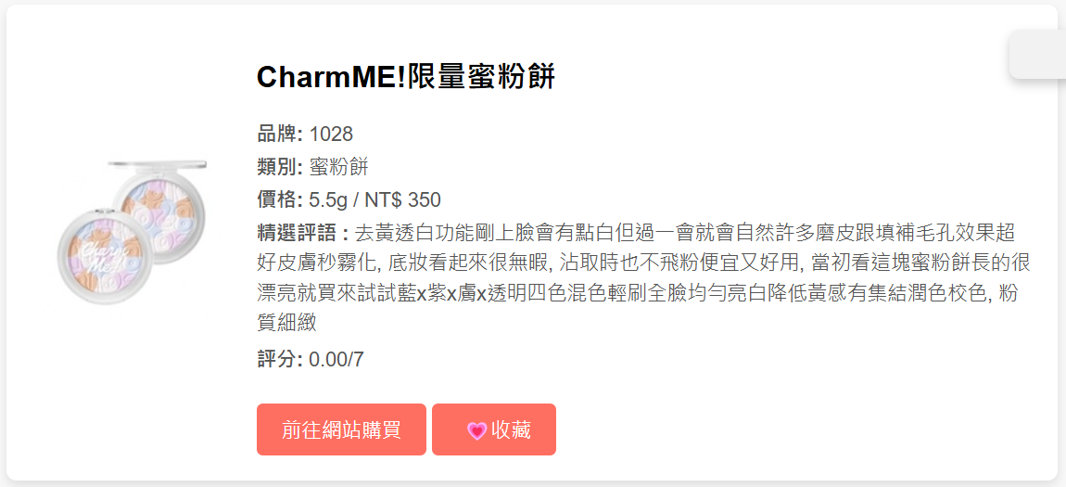
問題二
加強與品牌的合作關係
1.藉由合作意願書的方式與品牌方申請合作
-合作意願書
2.透過合作是用推廣、投放廣告等方式合作
-透過網頁的連結引導消費者購買、吸引消費者了解商品
3.產品測評合作
-向品牌方申請試用品合作

Slide 4
問題三
發展更明確的商業模式
參考Dcard的商業模式，前期也是透過小團隊經營，拓展知名度，至今也成立公司營運Dcard這個品牌。
目前商業模式主要收入來源依舊是廣告收入為主。
隨者使用人數漸多，也隨之發展出聯名產品及其他商業合作。
如:Dcard和台新推出聯名金融卡、推出好物研究室的交易平台

Slide 5
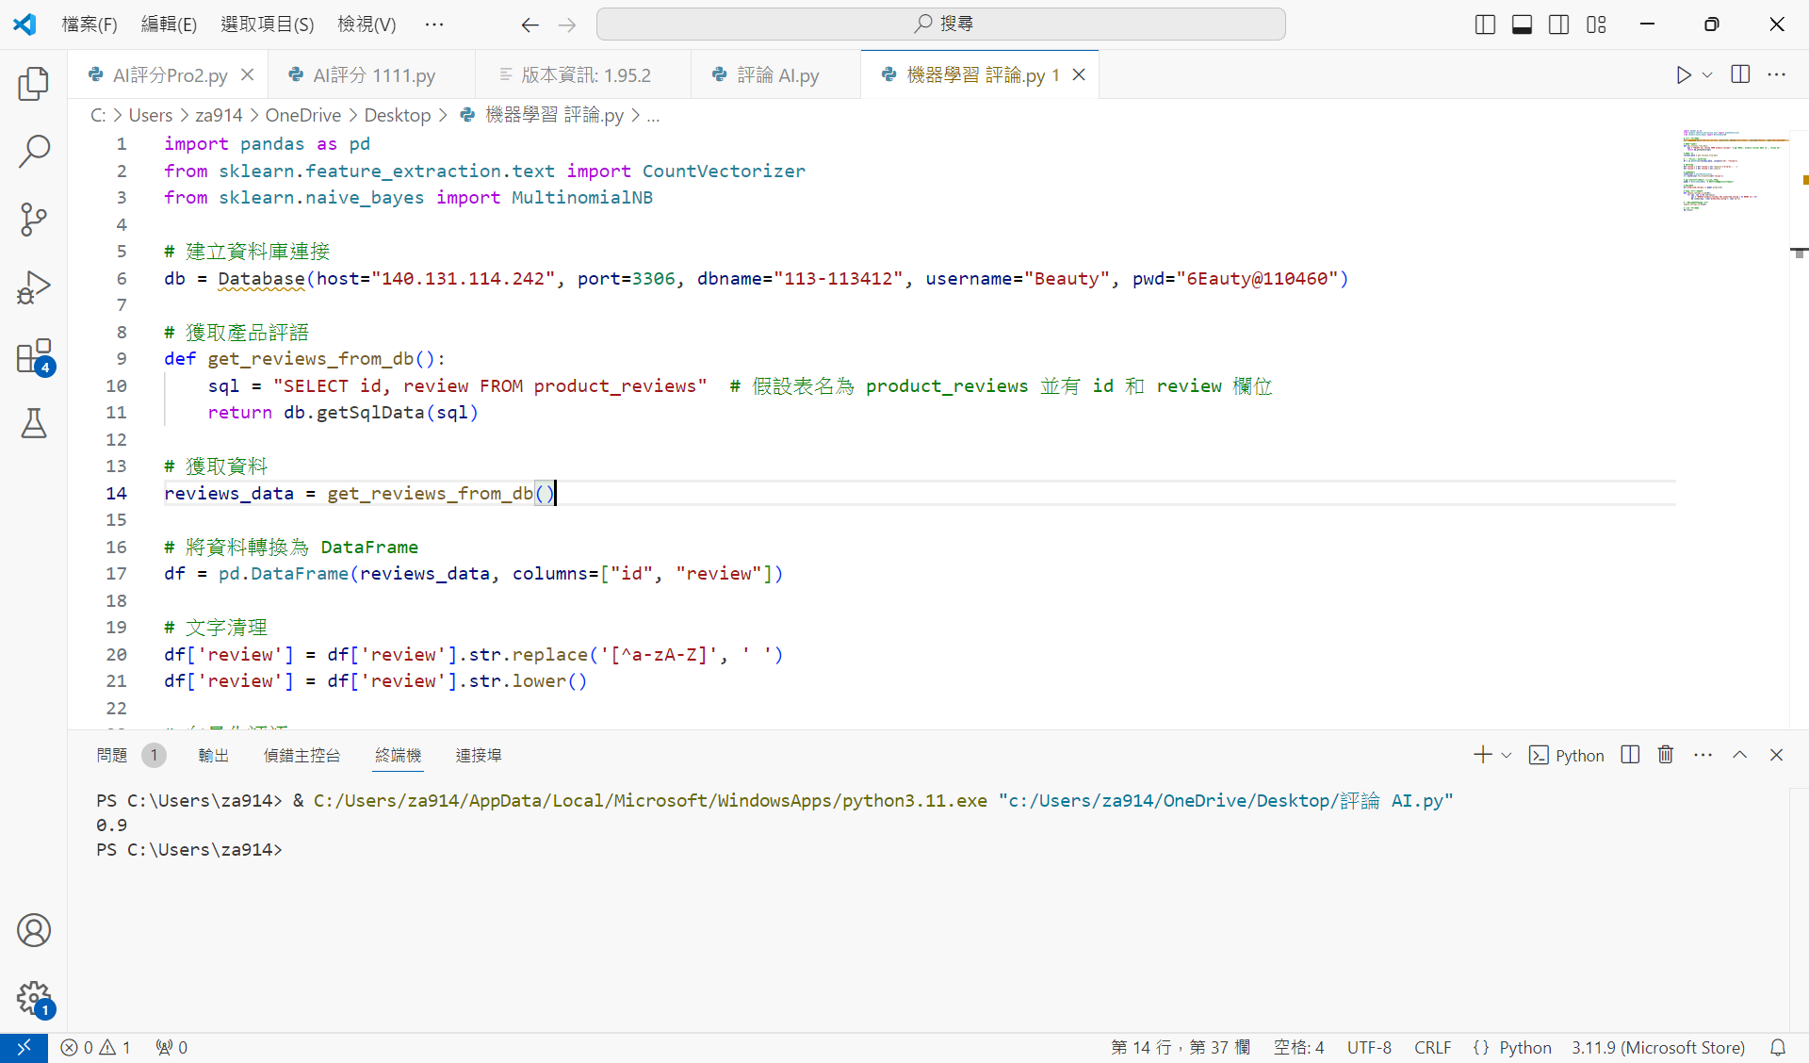
問題四
提升AI模型的準確度

Slide 6
問題四
增加更多互動性功能
1.新增交易平台
2.好物推薦
3.

Slide 7
問題五
強化系統的差異化

Slide 8
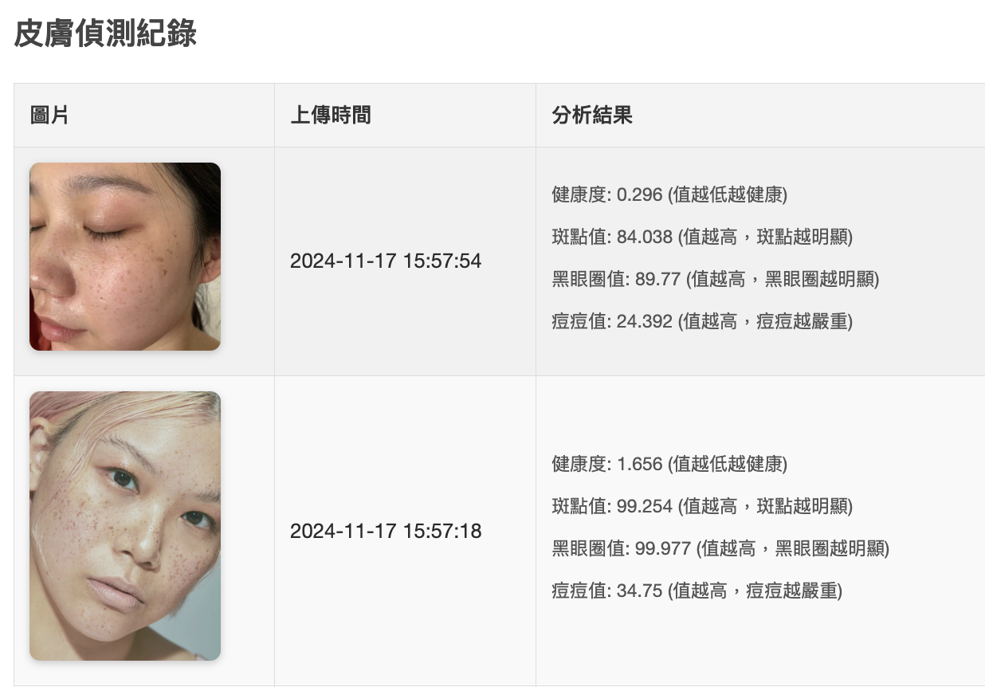

問題六
化妝品的資料目前無法即時更新,評論分析的功能過於簡單。AI模型的準確率不足,難以給予使用者建議。
已擴大數據庫，供使用者參考，也新增更加專業的方式判斷使用者需求(如下圖)，新增Face++工具，利用人工智慧的圖像處理和面部識別服務來偵測膚質狀態， 會再利用偵測結果推薦適合產品

Slide 9
代執行
1. 新增交易平台,好物推薦?貼文(個人資料的地方)---部落客？ 追蹤 ２.利用上傳圖片偵測皮膚結果推薦適合產品

